Slide 1
『融客月报』
——私募股权投资市场（2019年9月）

Slide 2

募
募集市场企稳回升，数量规模双双上行。
投
投资市场逐渐火热，IT互联网仍最受青睐。
IPO
IPO节奏保持稳定，
上市退出较6月稳步上行。
并
并购市场活跃度保持稳定。
新三板
新三板体量继续缩水，
多家公司谋求科创板上市。

Slide 3

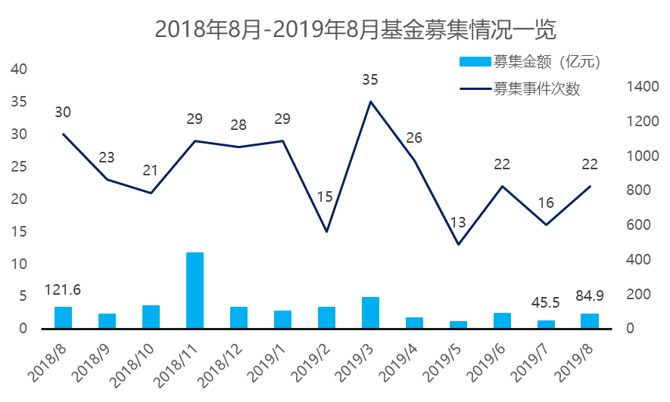
募集
市场回暖，数量规模双双上行
37.50%
8月共发生22起基金募集事件，募集资金共计84.87亿元，资金募集市场开始回暖，规模数量较7月均大幅上扬，募集事件数量环比上行。具体数据方面，募集数量环比增加37.50%，同比下降26.67%；募集规模环比增加86.52%，同比下降30.20%。
募集事件数量
86.52%
募集事件规模
Notes:
1.东风汉江基金（瑞和信业投资）12亿
2.亮视晨星医疗产业基金（前海安星资产）10亿
3.华能三峡清洁能源基金（三峡建信资产）10亿

Slide 4
募集
市场情绪回暖，募资规模增加
8月基金募集事件仍全部为成长基金，共计22起，募集总额84.87亿元；募资规模环比增长37.50%。

Slide 5
投资
投资数量及规模双双上涨
9月PE/VC市场投资事件共计359起，环比减少69起。融资总额达到人民币108.30亿元。分行业来看，9月投资事件仍主要集中在信息科技咨询与其他服务，案例共计118起，共融资32.27亿元。

Slide 6
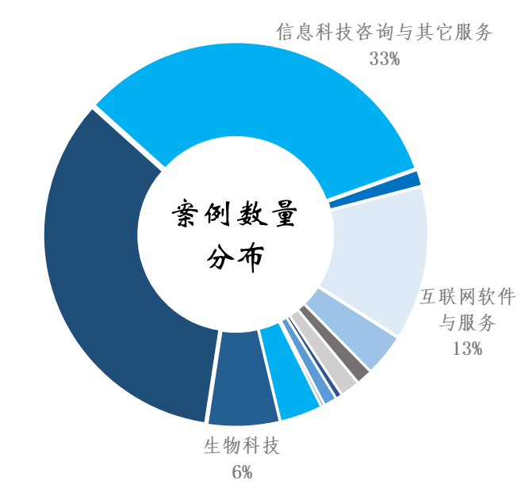
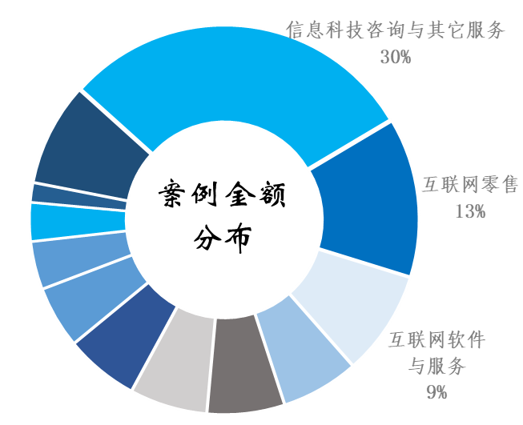
投资
分行业融资案例及金额分布情况
10月投资事件出现回落。信息科技咨询与互联网软件服务为热门投资领域，从投资规模来看，IT、互联网与数据服务三个行业占到了投资金额的68.3%。

Slide 7
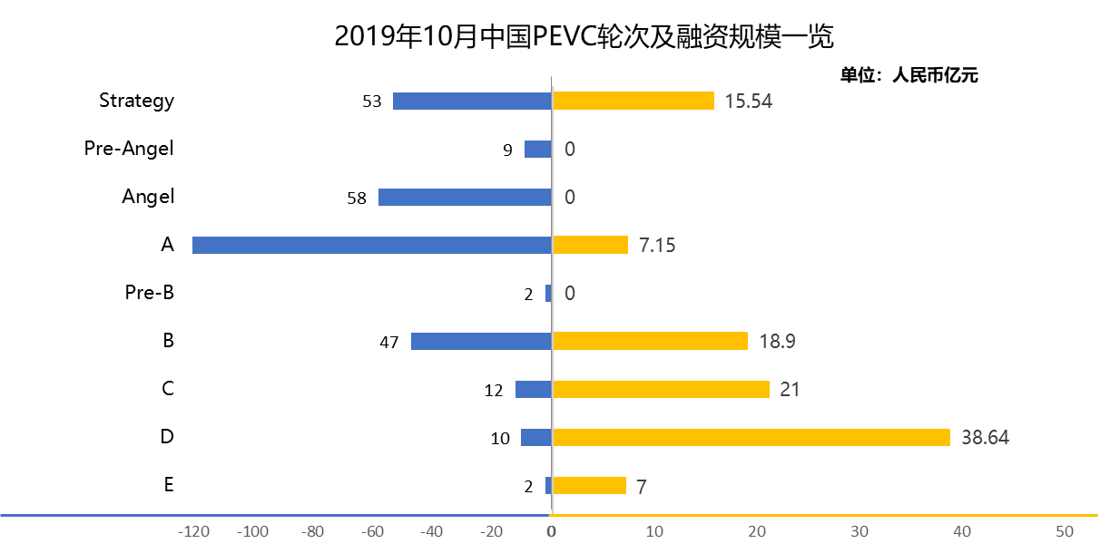
投资
按融资轮次来看，10月融资事件发生最多的是A轮，共计发生141起，总融资额为7.15亿元。10月融资金额最多的为D轮，共计2起，总融资额为38.64亿元。战略轮融资共计53起，总融资额15.54亿元。

Slide 8
投资
重要投资事件
融资规模前列
融资规模
融资轮次
1
辽宁忠旺：中国忠旺是全球第二大、亚洲最大的工业铝挤压产品研发制造商，产品广泛应用于绿色建造、交通运输、机械设备及电力工程等领域，并推动其轻量化发展。
投资方：惠华基金管理、力鼎投资、盈科资本等。
30亿人民币
strategy
2
济青高铁：济青高是山东省境内一条连接济南市与青岛市的高速铁路。本次投资是中国高铁首次引进国外知名机构，开创中国高铁引进外资首例。
投资方：中金资本、农银投资、科威特投资局
24亿人民币
strategy
3
太美医疗：医药行业SaaS服务提供商，旨在通过信息化手段，帮助制药企业及临床研究机构在药品临床试验过程中，更好的进行流程管理、数据采集和数据分析，提高药物临床试验的效率，推动新药临床试验的规范化。
15亿人民币
E
市场关注
1
本来生活网：本来生活网从国内优质食品供应基地、国外优质食品供应商中精挑细选，剔除中间环节，提供冷链配送、食材食品直送到家服务。
2亿美元
D
Notes:
车和家：理想汽车

Slide 9
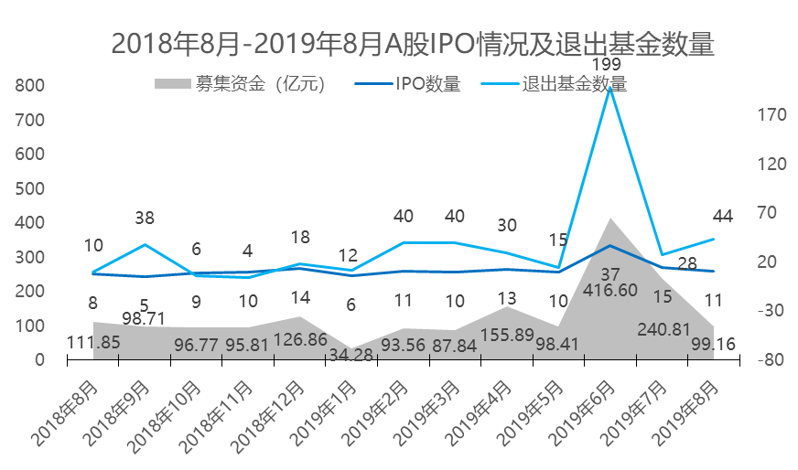
IPO及退出
A股、港股IPO情况
8月IPO数量较7月有所回调，除去科创板，A股IPO节奏基本保持稳定。9月共有11家企业成功上市交易，净募集资金99.16亿，其中科创板上市5家，净募集资金为58.74亿，上市退出基金共计44支；港股9月有6家企业上市交易，净募集资金487亿港元，其中百威亚太独揽450亿港元募资额。

Slide 10
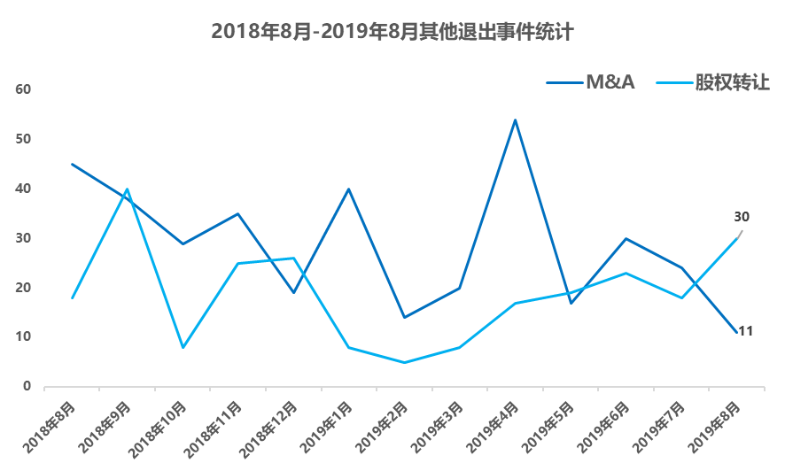
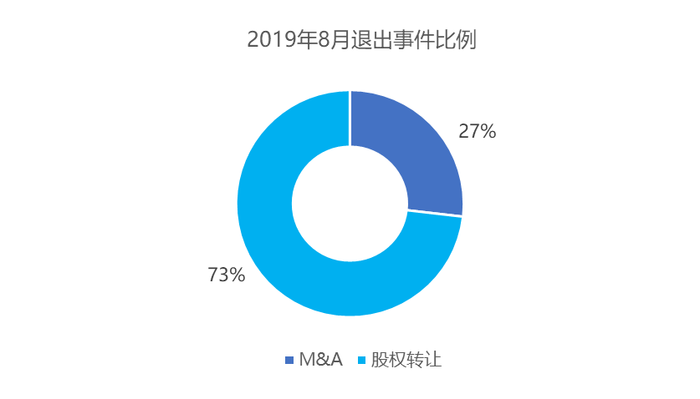
其他退出情况
基金退出情况
8月共有42个基金产品因标的通过其他方式实现退出，其中11个产品通过M&A途径完成退出，30个产品通过股权转让方式退出。较7月持平。
Notes:
7月42
M&A24
股权转让18

Slide 11
并购
上市公司并购非上市公司
8月上市公司对非上市公司的并购事件共计186起，涉及规模总计363.71亿元人民币，其中，董事会预案的115家，进行中的8家，达成转让意向的有11家，已经签署转让协议的24家，股东大会通过的10家。

Slide 12
上市公司并购非上市公司规模前五
Notes:
三三工业（盾构机）借壳同达创业
中民爱普城市建设发展有限公司（横向并购）
恩捷股份横向并购苏州捷力，行业寡头地位进一步巩固

Slide 13
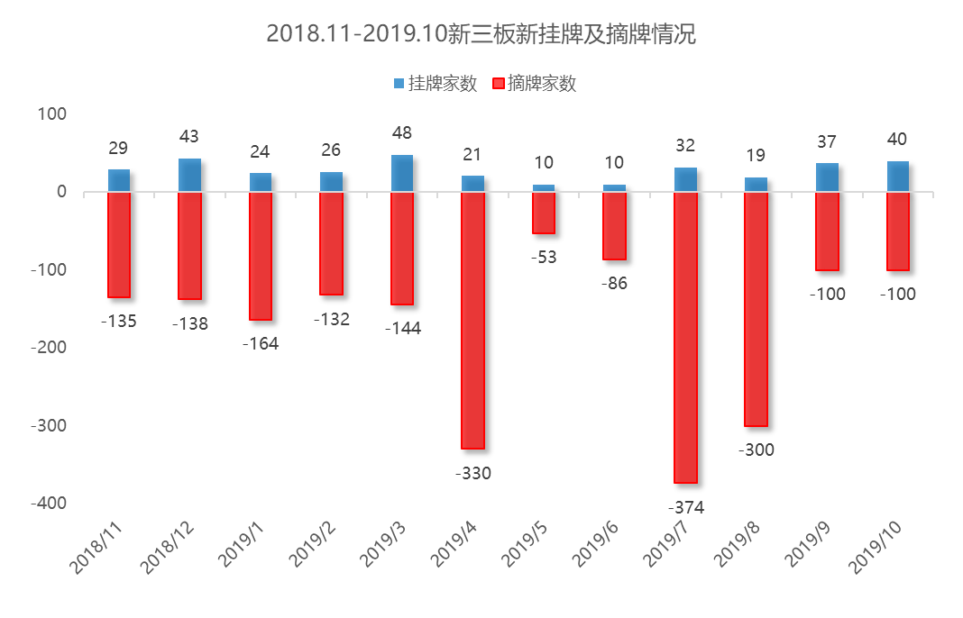
新三板
新三板市场概况
挂牌企业总数
市场分层分布
转让方式分布
8478
675
8426
732
9175
家
集合竞价
做市
-60
基础
创新
转板摘牌2家，为久日新材与联瑞新材，分别于10月15日与17日摘牌，并在上海证券交易所上市

Slide 14
科创板8月总市值变化情况
证券代码 | 公司简称 | 2019-08-01 总市值（ 亿元） | 2019-08-31 总市值（亿元） | PE(TTM) | 8月总市值 涨跌幅
688029.SH | 南微医学 | 180.37 | 186.14 | 81.68 | 3.20%
688010.SH | 福光股份 | 121.58 | 112.42 | 115.86 | -7.53%
688009.SH | 中国通号 | 1002.09 | 900.86 | 27.19 | -10.10%
688066.SH | 航天宏图 | 111.44 | 99.49 | 115.10 | -10.72%
688008.SH | 澜起科技 | 901.59 | 782.74 | 89.86 | -13.18%
688028.SH | 沃尔德 | 100.80 | 87.10 | 129.02 | -13.59%
688088.SH | 虹软科技 | 296.58 | 251.31 | 127.05 | -15.26%
688002.SH | 睿创微纳 | 256.32 | 216.67 | 137.17 | -15.47%
688388.SH | 嘉元科技 | 160.00 | 133.03 | 43.40 | -16.85%
688007.SH | 光峰科技 | 223.29 | 183.51 | 93.60 | -17.82%
688011.SH | 新光光电 | 81.85 | 67.16 | 139.36 | -17.95%
688020.SH | 方邦股份 | 94.76 | 77.40 | 61.88 | -18.32%
688003.SH | 天准科技 | 108.80 | 88.48 | 90.21 | -18.68%
688016.SH | 心脉医疗 | 130.77 | 105.97 | 92.01 | -18.96%
688005.SH | 容百科技 | 244.43 | 197.57 | 91.40 | -19.17%
688006.SH | 杭可科技 | 259.89 | 208.48 | 63.44 | -19.78%
688018.SH | 乐鑫科技 | 134.08 | 107.36 | 95.20 | -19.93%
688015.SH | 交控科技 | 90.56 | 71.36 | 88.78 | -21.20%
688033.SH | 天宜上佳 | 231.05 | 181.56 | 67.66 | -21.42%
688012.SH | 中微公司 | 486.99 | 378.20 | 281.21 | -22.34%
688122.SH | 西部超导 | 265.12 | 205.32 | 140.02 | -22.55%
688333.SH | 铂力特 | 75.90 | 58.72 | 106.32 | -22.64%
688001.SH | 华兴源创 | 274.64 | 207.92 | 76.38 | -24.30%
688022.SH | 瀚川智能 | 91.86 | 69.12 | 92.50 | -24.76%
688019.SH | 安集科技 | 107.53 | 75.12 | 128.51 | -30.14%

Slide 15
8月小结
8月市场逐渐升温，募集投资重回正轨
7月一级市场出现了一定的降温，基金募集及投资规模双双出现下滑。进入8月以来，二级市场出现了一定的回暖迹象， 在此影响下，一级市场也出现了回暖的趋势，募集数量及规模双双上行，加之央行货币政策逐步宽松，LPR机制的建立，MSCI扩容等利好影响，一级市场逐步升温。投资方面，8月投资事件及规模均较7月有所上涨，投资市场逐渐火热。
IPO节奏保持稳定，科创板热度逐步下降
IPO方面，除去科创板，8月IPO及退出事件基本保持稳定，其他退出事件也基本保持稳定，退出渠道仍较为畅通。受香港反修例及社会动荡影响，香港市场8月不容乐观，港股仅有1家上市。8月并购情况整体保持稳定。科创板交易已经过去了一个多月，总体较为平稳，市场热情有所降温，投资者情绪逐步趋于理性，8月29日，科创板首批28家上市公司半年报全部出炉，中国通号实现归母净利润22.68亿元，居榜首。
Notes:
利润：
澜起科技：4.5亿元
嘉元科技：1.8亿元
航可科技：1.8亿元

